Slide 1








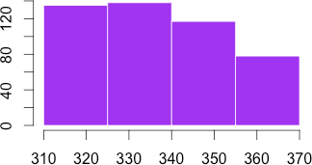


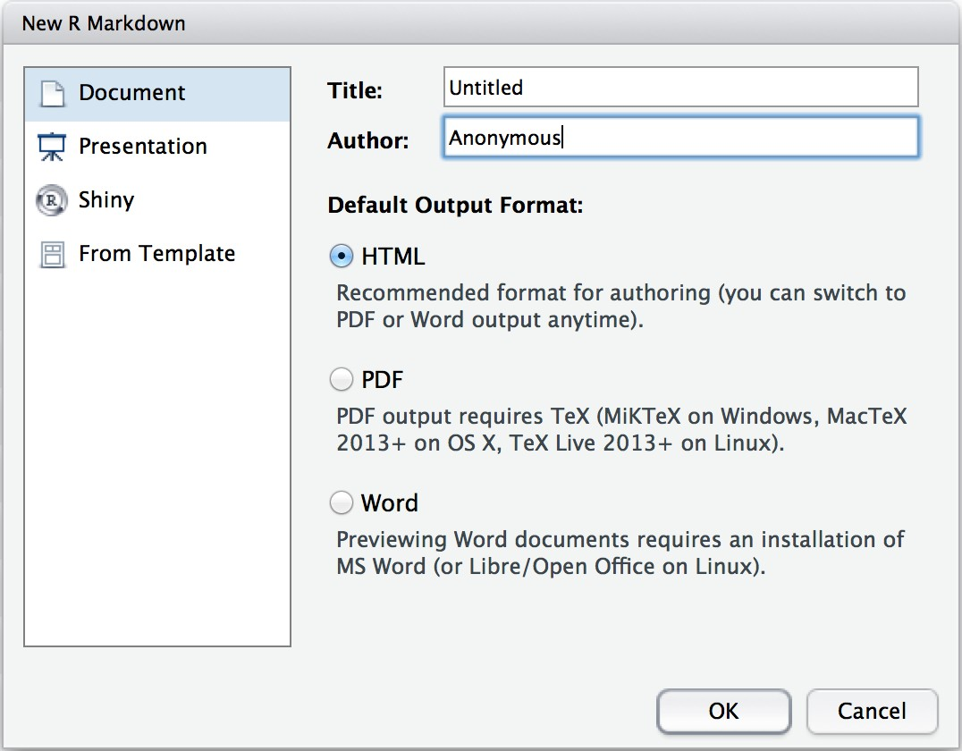
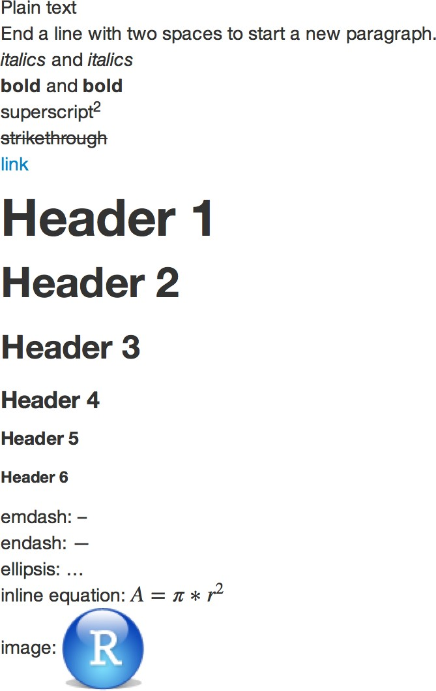

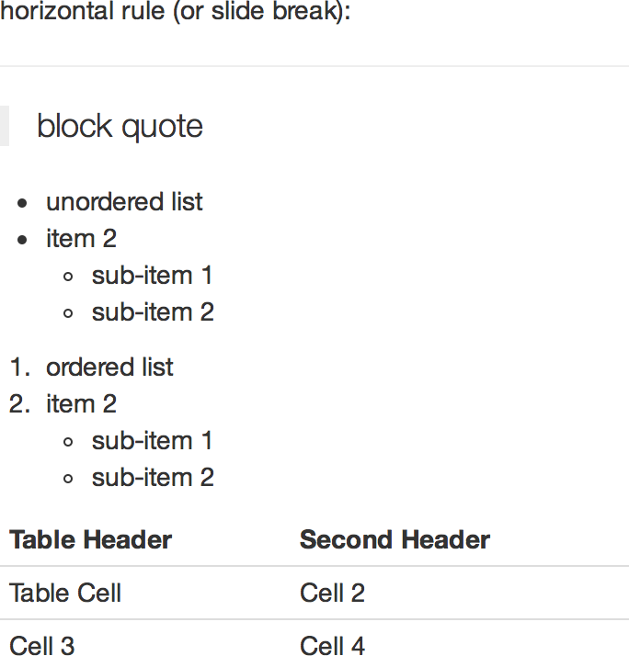









R Markdown Подсказка
1. R Markdown - это язык для написания воспроизводимых динамических отчетов с помощью R. Используйте его для вставки кода R и результатов в слайд-шоу, pdf-файлы, html-документы, файлы Word и т.д. Чтобы создать отчет, выполните следующие действия:
i. Открыть - Открыть файл, имеющий расширение .Rmd.
ii. Написание контента с помощью простого в использовании синтаксиса R Markdown
iii. Встраивание R-кода, создающего результаты для включения в отчет
iv. Render - Преобразование отчета в слайд-шоу, pdf, html или файл ms Word.
Подробнее rmarkdown.rstudio.com
A report. A plot:
A report. A plot:
A report. A plot:
A report. A plot:
.Rmd
= =
Microsoft Word
```{r} hist(co2)
```
```{r} hist(co2)
```
Reveal.js ioslides, Beamer
2. Открыть файл. Начните с сохранения текстового файла с расширением .Rmd или откройте шаблон Rmd в RStudio
3. Markdown. Напишите текст, используя метки форматирования
syntax becomes
Текст, пишется просто как текст.
Параграфы отделяются пустой строкой (два Enter).
*italics* или _italics_
**bold** или bold Верхний индекс ^2^
~~strikethrough~~ [Ссылка](www.rstudio.com)
# Заголовок 1
## Заголовок 2
### Заголовок 3
#### Header 4
##### Header 5
###### Header 6 тире: --
длинное тире: ---
ellipsis: ...
формула в тексте: $A = \pi*r^{2}$ картинка: ![](path/to/smallorb.png)
horizontal rule (or slide break):
***
> block quote
Ненумерованный список
Пункт 2
+ подпункт 1
+ подпункт 2
Нумерованный список
Пункт 2
+ подпункт 1
+ подпункт 2
Заголовок | Заголовок
------------- | -------------
Table Cell | Cell 2 Cell 3 | Cell 4
Запустите RStudio
В строке меню нажмите кнопку
File ▶ New File ▶ R Markdown…
Откроется окно. Выберите класс вывода, который вы хотите сделать из вашего файла .Rmd
Выберите конкретный тип вывода с помощью радиокнопок (это можно изменить позже).
Click OK
•
4. Choose Output Напишите YAML-заголовок, который объясняет, какой тип документа следует создать из вашего R Markdown-файла.
YAML
Заголовок YAML - это набор пар ключ-значение в начале файла. Начинайте и заканчивайте заголовок строкой из трех тире(- - -)
---
title: "Untitled" author: "Anonymous" output: html_document
---
Шаблон RStudio пишет YAML-заголовок за вас
Это начало моего отчета. Приведенные выше метаданные сохраняются в заголовке YAML.
The output value determines which type of file R will build from your .Rmd file (in Step 6)
output: html_document
html file (web page) pdf document Microsoft Word .docx
beamer slideshow (pdf) ioslides slideshow (html)
output: pdf_document
output: word_document
output: beamer_presentation output: ioslides_presentation
RStudio® is a trademark of RStudio, Inc. • CC BY RStudio • info@rstudio.com • 844-448-1212 • rstudio.com

Slide 2
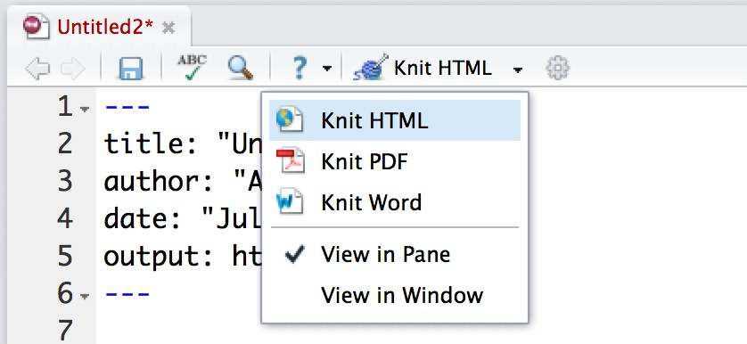
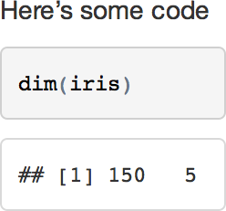

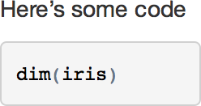
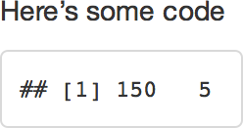
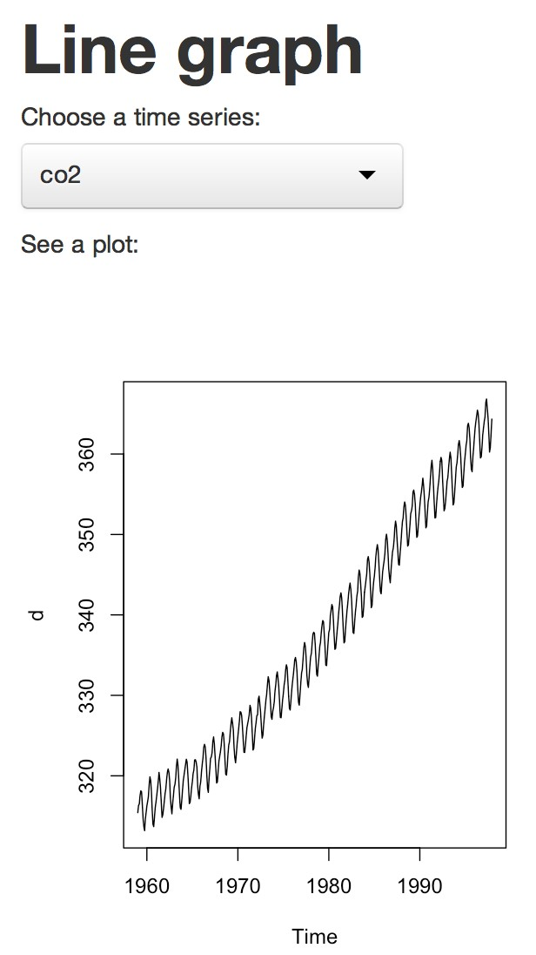
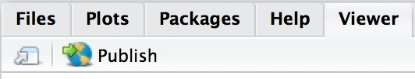



5. Встраивание кода Используйте синтаксис knitr для встраивания кода R в отчет. R выполнит этот код и включит результаты при выводе отчета.
6. Render. Используйте файл .Rmd как основу для создания готового отчета.
Код внутри предложения
Обведите код обратными галочками, вначале поставьте r. R заменяет встроенный код своими результатами.
Чанки
начинаются с ``{r}. Завершить чанк символом ````
Выполните рендеринг отчета одним из двух способов
1. Запустите rmarkdown::render("<путь к файлу>")
2.Нажмите кнопку knit HTML в верхней части панели скриптов RStudio
При рендеринге R будет
Два плюс два равно`r 2 + 2`.
Here’s some code
```{r} dim(iris)
```
Последовательно выполнять чанки и вставлять их результаты в финальный документ
создавать новую версию финального документа
открывать превью финального документа в окне
сохранять финальный документ в вашей рабочей директории
Опции отображения
Используйте опции knitr для стилизации вывода чанка. Поместите опции в скобки над чанком.
Here’s some code
```{r eval=FALSE} dim(iris)
```
Here’s some code
```{r echo=FALSE} dim(iris)
```
7. Interactive Docs Turn your report into an interactive Shiny document in 3 steps
1 2
3
Add runtime: shiny
to the YAML header
In the code chunks, add Shiny input functions to embed widgets. Add Shiny render functions to embed reactive output
Render with rmarkdown::run or click Run Document in RStudio
option | default | eﬀect
eval | TRUE | Whether to evaluate the code and include its results
echo | TRUE | Whether to display code along with its results
warning | TRUE | Whether to display warnings
error | FALSE | Whether to display errors
message | TRUE | Whether to display messages
tidy | FALSE | Whether to reformat code in a tidy way when displaying it
results | "markup" | "markup", "asis", "hold", or "hide"
cache | FALSE | Whether to cache results for future renders
comment | "##" | Comment character to preface results with
fig.width | 7 | Width in inches for plots created in chunk
fig.height | 7 | Height in inches for plots created in chunk
---
title: "Line graph" output: html_document runtime: shiny
---
---
title: "Line graph" output: html_document runtime: shiny
---
Choose a time series:
```{r echo = FALSE}
selectInput("data", "",
c("co2", "lh"))
```
See a plot:
```{r echo = FALSE}
renderPlot({
d <- get(input$data) plot(d)
})
```
For more details visit yihui.name/knitr/
* Note: your report will be a Shiny app, which means you must choose an html output format, like
html_document (for an interactive report) or ioslides_presentation (for an interactive slideshow).
8. Publish Share your report where users can visit it online
9. Learn More
Documentation and examples - rmarkdown.rstudio.com
Further Articles - shiny.rstudio.com/articles
blog.rstudio.com
@rstudio
Rpubs.com
Share non-interactive documents on RStudio’s free R Markdown publishing site www.rpubs.com
ShinyApps.io
Host an interactive document on RStudio’s server. Free and paid options www.shinyapps.io
Click the "Publish" button in the RStudio
withzonze zcliczk.
preview window to publish to rpubs.com
RStudio® and Shiny™ are trademarks of RStudio, Inc.
CC BY RStudio info@rstudio.com 844-448-1212 rstudio.com

